Slide 1

UBND QUẬN LONG BIÊN
TRƯỜNG MẦM NON GIANG BIÊN
LĨNH VỰC PHÁT TRIỂN VẬN ĐỘNG
Đề tài: Bật sâu từ trên cao xuống 30 – 35cm
Trò chơi: Kéo co
Lứa tuổi: Trẻ 4 -5 tuổi
Giáo Viên: Đỗ Thị Hường
Nguyễn Thị Bích Phượng

Slide 2


Khởi động

Slide 3
Phần 1: Bé vui khỏe

Slide 4

Phần 2: Thử tài bé yêu
.
VĐCB:
Bật sâu từ trên cao xuống 30 – 35 cm

Slide 5
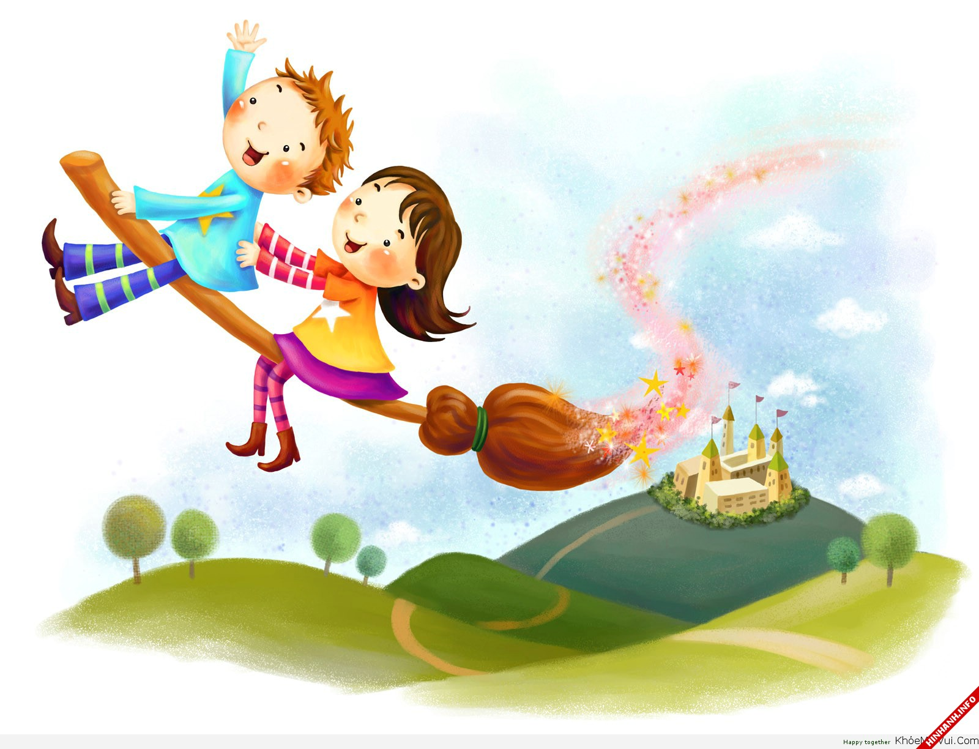
Phần 3: Ai nhanh hơn
TCVĐ: Kéo co

Slide 6

HỒI TĨNH

Slide 7

Buổi học kết thúc.
Tạm biệt và hẹn gặp lại!

